Slide 1


2025
化工原理恒压过滤实验
自动化数据处理及可视化改进方案
PowerPoint design
主讲人：
刘抗非
冯守毅
时间：
2025.4

Slide 2
目录
01.
实验背景与意义
CATALOGUE
02.
数字化设计方案
03.
实验验证与结果分析
04.
技术优势与创新点
05.
应用前景与推广价值

Slide 3
01
PART
实验背景与意义
PowerPoint design

Slide 4
传统实验痛点分析
数据采集耗时
数据处理繁琐
传统恒压过滤实验中，人工记录数据需持续4 - 6小时，学生精力大量耗费在重复性操作上，效率低下。 人工记录易出错，数据精度难以保证，影响实验结果准确性。
学生需手动绘制 关系曲线，计算过滤常数等参数，过程复杂且易出错。 传统方法无法实时反馈实验数据变化，不利于学生及时调整实验操作。
教学效果受限
传统实验教学模式单一，学生参与度低，难以激发学习兴趣。 实验数据处理结果缺乏直观展示，学生难以深入理解实验原理。

Slide 5
数字化转型的必要性
提升实验效率
增强教学效果
培养创新思维
引入自动化数据采集与处理技术，可将数据采集时间缩短至传统方法的1/3以内，显著提高实验效率。 自动化系统可实时监测实验数据变化，及时发现异常数据并进行处理，确保数据质量。
通过可视化技术将实验数据以图表形式直观展示，帮助学生更好地理解实验原理和结果。 数字化实验平台可提供丰富的教学资源和互动功能，提高学生参与度和学习兴趣。
数字化实验设计为学生提供了创新实践的机会，鼓励他们探索新的实验方法和技术。 培养学生运用现代信息技术解决实际问题的能力，适应未来化工领域的发展需求。

Slide 6
02
PART
数字化设计方案
PowerPoint design

Slide 7
数据采集模块
图像识别技术应用
数据预处理
利用OpenCV图像识别技术，实时监测滤液水槽液位高度，自动记录数据，替代人工观察，提高数据采集精度和效率。 图像识别系统通过USB协议与计算机连接，实现数据的实时传输和存储，便于后续处理。
对采集到的图像数据进行二值化、增强对比度、形态学处理等预处理操作，去除噪声和干扰，提高液位识别的准确性。采用边缘检测算法精确定位水槽边缘，提取液位高度信息，确保数据的可靠性。
数据存储与管理
将采集到的液位高度和时间数据保存为CSV文件，便于后续的数据处理和分析。 建立数据存储数据库，实现数据的分类存储、查询和管理，方便实验数据的复用和共享。

Slide 8
数据处理模块
01
数据清洗与异常值检测
02
03
数据可视化
模型拟合与参数计算
使用Python编程语言对原始数据进行清洗，去除无效值和缺失值，确保数据质量。 采用Z- score方法检测异常值，结合Huber回归模型的残差分析，实时剔除离群点，提高数据处理的准确性。
基于恒压过滤方程，利用差分法计算数据序列，通过线性回归模型拟合数据，求解过滤常数(K)、虚拟滤液体积(q_e)等关键参数。引入机器学习算法，如Scikit- learn框架，对过滤方程进行数字化重拟合，进一步提升模型精度和稳定性。
将处理后的数据结果以图表形式直观展示，如绘制 关系曲线、过滤常数随压力变化曲线等，帮助学生更好地理解实验过程和结果。 可视化界面支持多种图表类型和自定义设置，满足不同教学和科研需求，增强数据的可读性和可解释性。

Slide 9
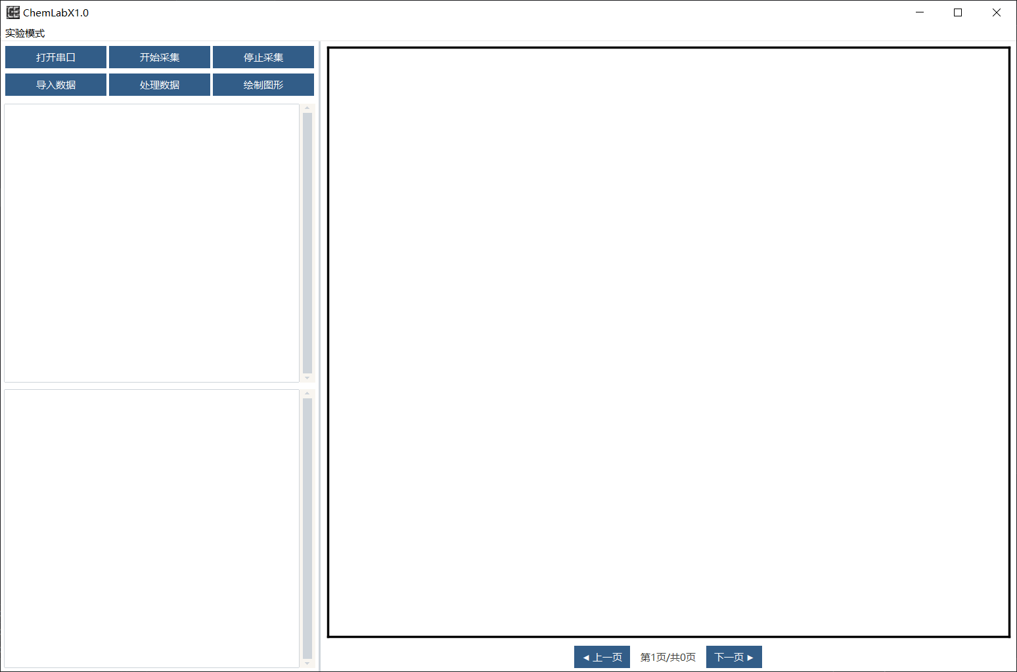
用户交互界面

Slide 10
03
PART
实验验证与结果分析
PowerPoint design

Slide 11
实验设计与实施
实验条件设置
实验操作流程
数据对比分析
选用轻质碳酸钙悬浮液作为实验物料，浓度控制在6% - 8%，确保实验结果具有代表性。 设定不同的过滤压力（0.05 MPa、0.10 MPa、0.15 MPa），分别进行恒压过滤实验，采集实验数据。
按照传统恒压过滤实验步骤进行操作，同时利用数字化系统实时采集和处理数据。 在实验过程中，记录滤液高度变化和对应的时间数据，通过软件进行数据处理和分析，得到实验结果。
将数字化系统处理后的数据与传统人工处理的数据进行对比分析，验证数字化方案的准确性和可靠性。 通过对比实验结果，分析数字化方案在数据采集效率、处理精度、异常值检测等方面的优势。

Slide 12
实验结果分析
01
02
03
过滤常数计算
滤饼压缩性指数求取
数据可视化效果
数字化系统计算得到的过滤常数(K)与传统方法计算结果基本一致，且精度更高。 通过改变过滤压力，得到不同压力下的过滤常数，验证了恒压过滤方程的正确性，进一步说明数字化方案的有效性。
利用数字化系统计算得到的滤饼压缩性指数(s)与文献值相符，且数据波动较小，表明数字化方案在参数求取方面具有较高的准确性和稳定性。 通过对比不同压力下的实验数据，分析滤饼压缩性指数对过滤过程的影响，为实际工业应用提供理论依据。
数字化系统生成的可视化图表清晰直观，能够准确反映实验数据的变化趋势和内在关系。 通过图表对比不同实验条件下的结果，学生可以更直观地理解恒压过滤过程的影响因素，加深对实验原理的理解。

Slide 13
实验结论与展望
实验结论总结
持续改进方向
未来工作展望
数字化设计方案在恒压过滤实验中取得了显著效果，有效解决了传统实验中数据采集耗时、处理繁琐等问题。 数字化系统提高了实验数据的精度和可靠性，增强了教学效果，为化工实验教学的数字化转型提供了有益探索。
加强与企业的合作，将数字化实验方案应用于实际工业生产过程，促进化工行业的数字化升级。 持续收集用户反馈，不断完善软件功能和用户体验，推动化工实验教学的持续创新发展。
进一步优化数字化系统，拓展其在其他化工实验中的应用，如蒸馏、萃取等，形成一套完整的化工实验数字化解决方案。 结合虚拟现实（VR）、增强现实（AR）等新兴技术，开发沉浸式实验教学平台，提升学生的实验体验和学习效果。

Slide 14
04
PART
技术优势与创新点
PowerPoint design

Slide 15
技术优势
高精度数据采集
强大的数据处理能力
直观的数据可视化
图像识别技术结合USB实时传输，确保数据采集精度高、实时性强，为后续数据处理提供可靠基础。
Python编程与机器学习算法相结合，实现数据清洗、异常值检测、模型拟合等复杂操作，提高数据处理效率和精度。
多种图表类型展示实验数据，动态更新功能增强数据可读性，帮助学生快速理解实验结果。

Slide 16
创新点
图像识别技术应用
集成化实验平台
创新性地将OpenCV图像识别技术应用于恒压过滤实验，实现滤液液位的自动监测，减少人工操作误差。
开发的ChemLabX软件集数据采集、处理、可视化于一体，操作简便，通用性强，可扩展至多个化工实验项目，具有较高的应用价值。
机器学习算法融合
引入Scikit- learn机器学习框架，对过滤方程进行数字化重拟合，提升模型精度，为实验数据处理提供新方法。

Slide 17
05
PART
应用前景与推广价值
PowerPoint design

Slide 18
教学领域应用
个性化学习支持
提升教学质量
教学资源共享
通过可视化数据和丰富的教学资源，满足不同学生的学习需求，促进个性化学习和创新能力培养。
数字化实验方案为化工专业教学提供了高效、精准的实验工具，有助于提高教学质量和学生的学习效果。
数字化实验平台支持教学资源的共享和复用，便于教师之间交流教学经验和实验数据，推动教学改革与发展。

Slide 19
科研领域应用
实验数据挖掘
模拟与优化研究
跨学科研究支持
高精度的数据采集和处理系统为科研人员提供了丰富的实验数据，有助于深入挖掘数据背后的科学规律，推动化工领域科研创新。
数字化模型可为化工过程的模拟与优化提供技术支持，帮助科研人员更好地理解和预测实验结果，为实际工业生产提供理论指导。
数字化实验方案融合了计算机科学、数学建模等多学科知识，为跨学科研究提供了平台，促进化工与其他学科的交叉融合与发展。
01
02
03

Slide 20
工业领域应用
生产过程监控
工艺优化与改进
智能化工厂建设
数字化数据采集与处理技术可应用于工业生产过程的实时监控，及时发现生产过程中的异常情况，提高生产效率和产品质量。
基于数字化模型的工艺优化方法可为工业生产提供科学依据，帮助企业优化生产流程，降低生产成本，提高经济效益。
数字化实验方案为智能化工厂的建设提供了技术支持，推动化工行业的数字化转型和智能化升级，提高企业的核心竞争力。

Slide 21
推广价值
普适性
社会效益
数字化实验方案适用于多种化工实验和工业场景，具有广泛的普适性和推广价值。
推广数字化实验方案有助于培养适应数字化时代需求的化工专业人才，推动化工行业的可持续发展，具有重要的社会效益。
成本效益
数字化系统降低了实验数据采集和处理的人力成本，提高了工作效率，具有较高的性价比。

Slide 22
2025
谢谢大家
PowerPoint design
主讲人：
刘抗非
冯守毅
时间：
2025.4

